Slide 1
Grado Ingeniería Informática
Desarrollo multiplataforma de aplicaciones móviles
Alberto Anchuste Ceballos

Slide 2
Índice
01
Contexto y justificación
02
Objetivos
03
Método de trabajo y planificación
04
Arquitectura y tecnologías
05
Demostraciones
06
Conclusiones

Slide 3
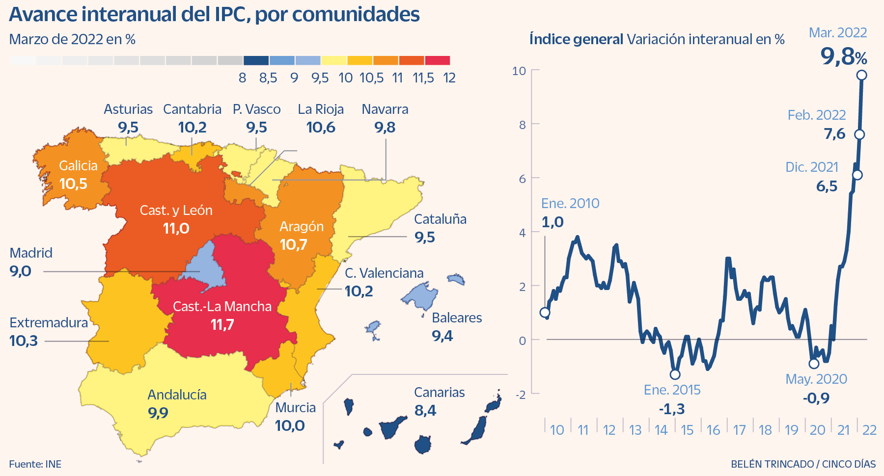
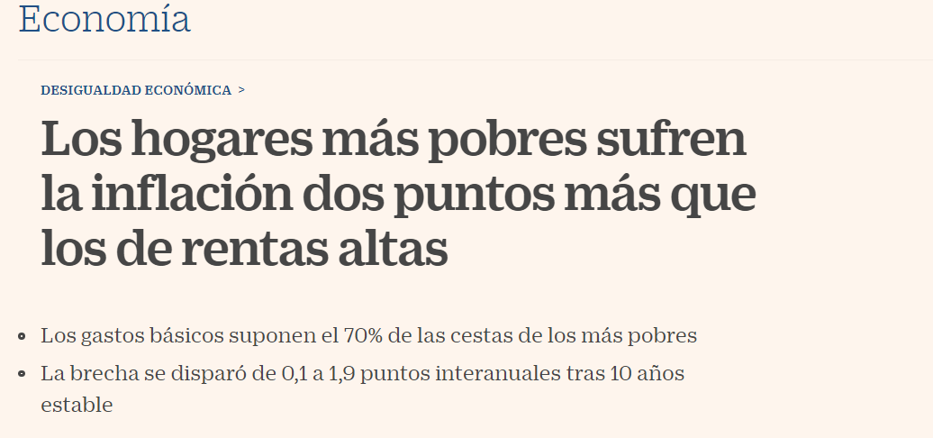
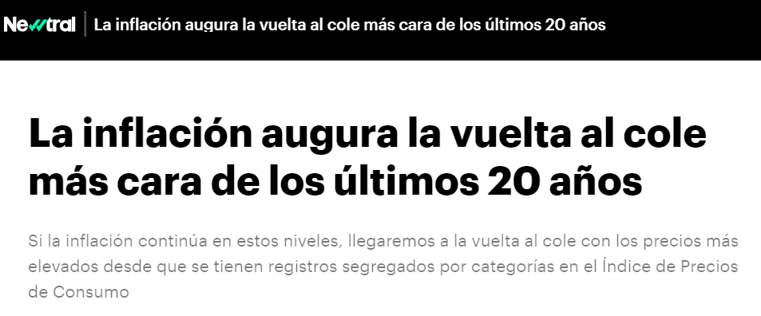
Contexto

Slide 4
Idea
Crowfunding de moda
01
Dispositivos móviles
02
Ayuda en la educación
03
Mezclar todo lo anterior en una app
04

Slide 5
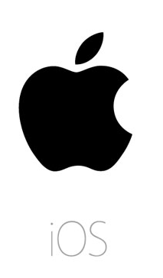
Objetivos
Desarrollar app que sirva para ambas plataformas

Slide 6
Método de trabajo
Desarrollo en cascada
Plan de trabajo
Diseño y arquitectura
Implementación
Entrega final

Slide 7
Planificación
Desarrollo en cascada
Plan de trabajo
Diseño y arquitectura
Implementación
Entrega final
36 h.
72 h.
108 h.
52 h.
¡¡268 horas totales!!

Slide 8
Tecnologías utilizadas
Cliente
Usuarios
Servidor

Slide 9
Arquitectura
Usuarios
Servidor
Cliente

Slide 10
Software utilizado en la implementación
Entornos programación
Máquinas virtuales
Emuladores
Testeo servidor

Slide 11
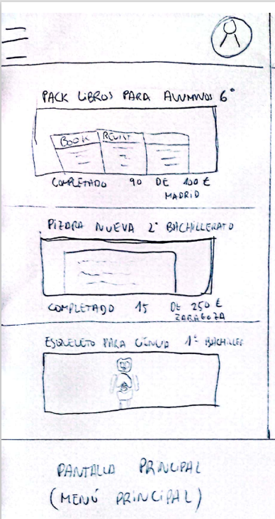
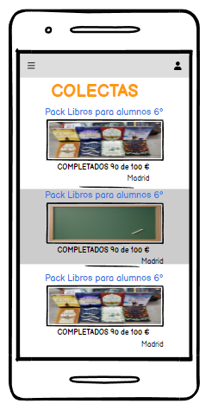
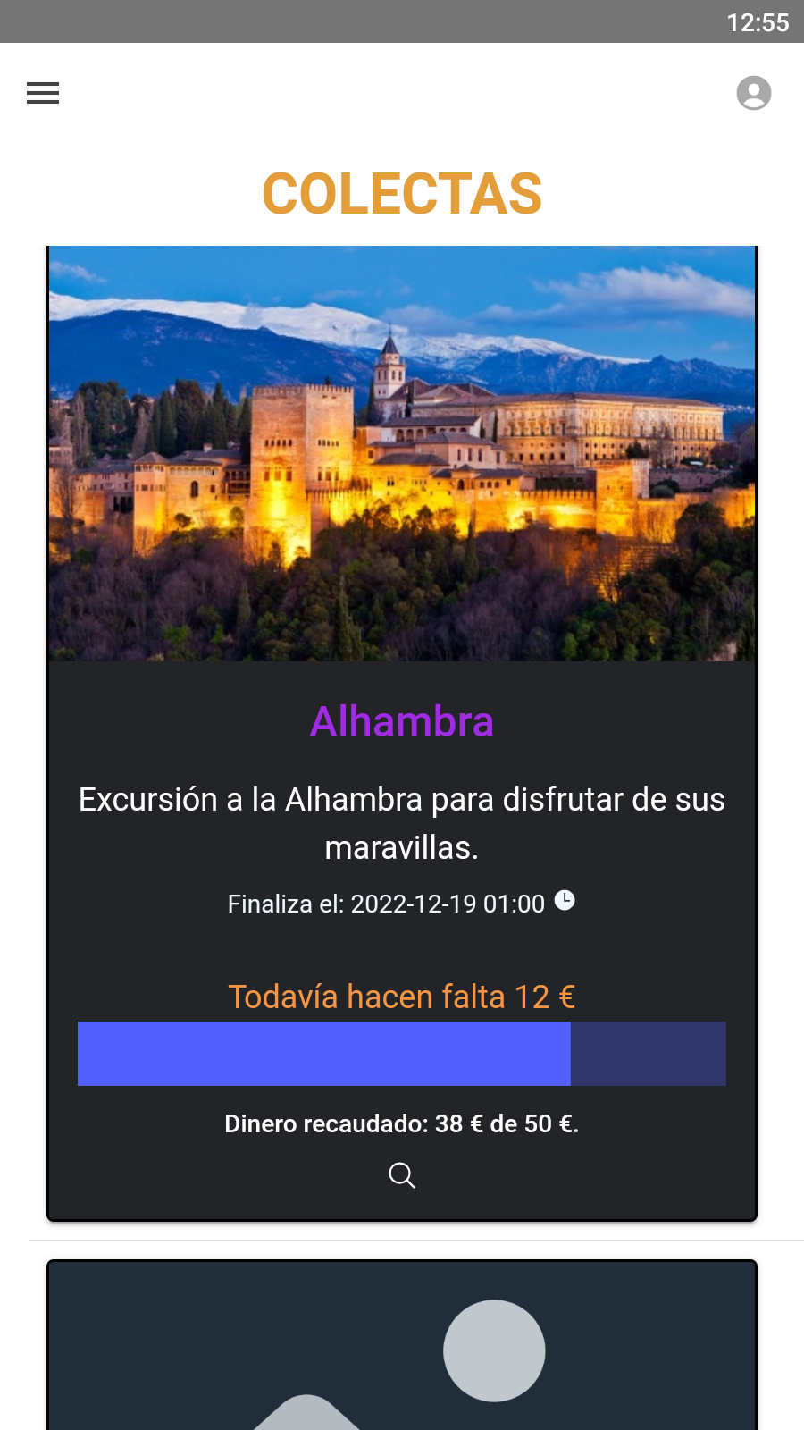
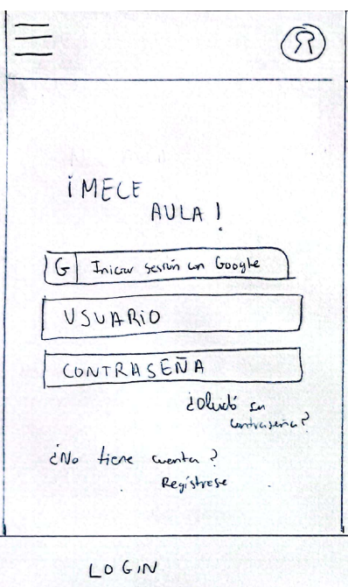
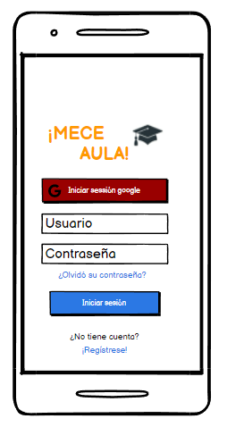
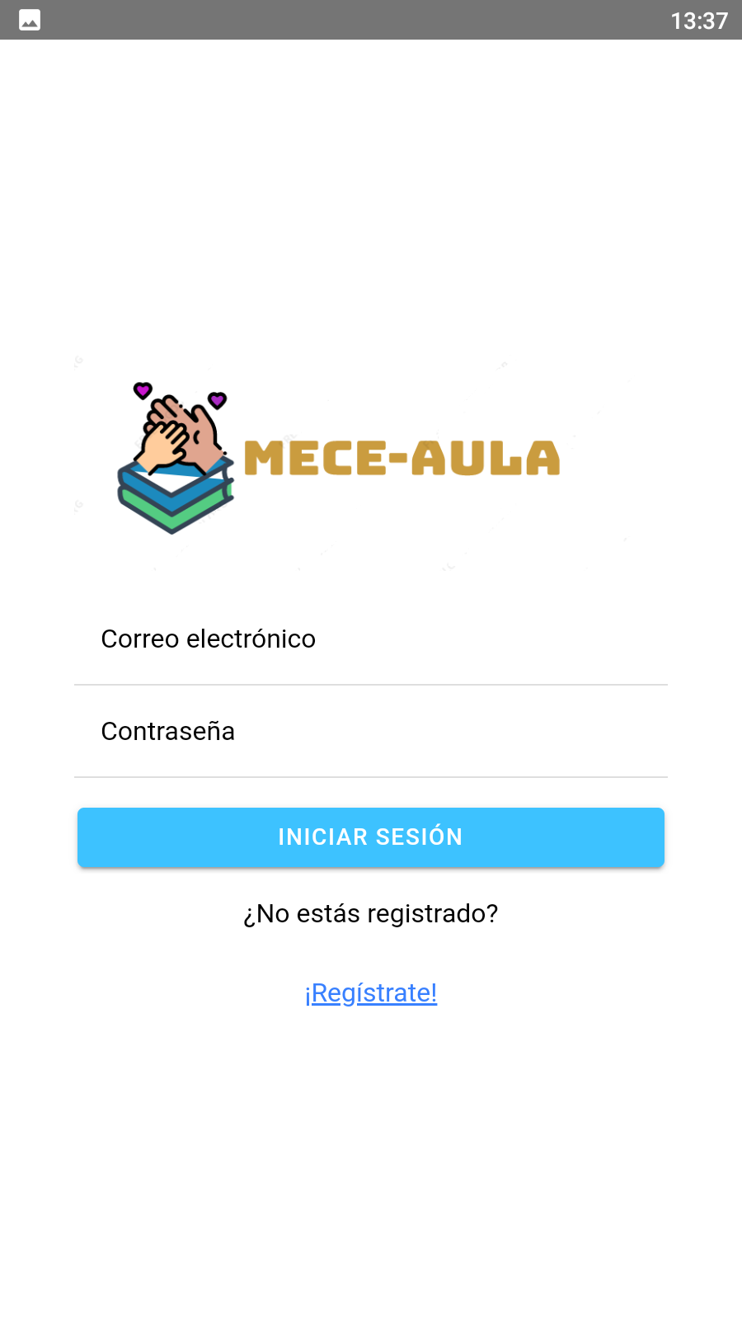
Evolución de la app
Primeros bocetos en papel
Prototipos
App final

Slide 12
Funcionalidades de la aplicación
1
2
3
Registrar usuario
Añadir nueva colecta
Aportar a una colecta
4
5
Actualizar perfil
Visualizar colectas

Slide 13
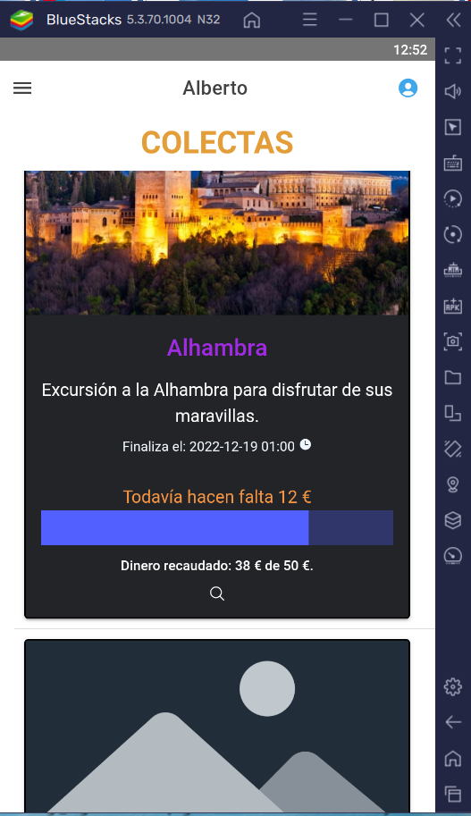
Demo de la aplicación

Slide 14
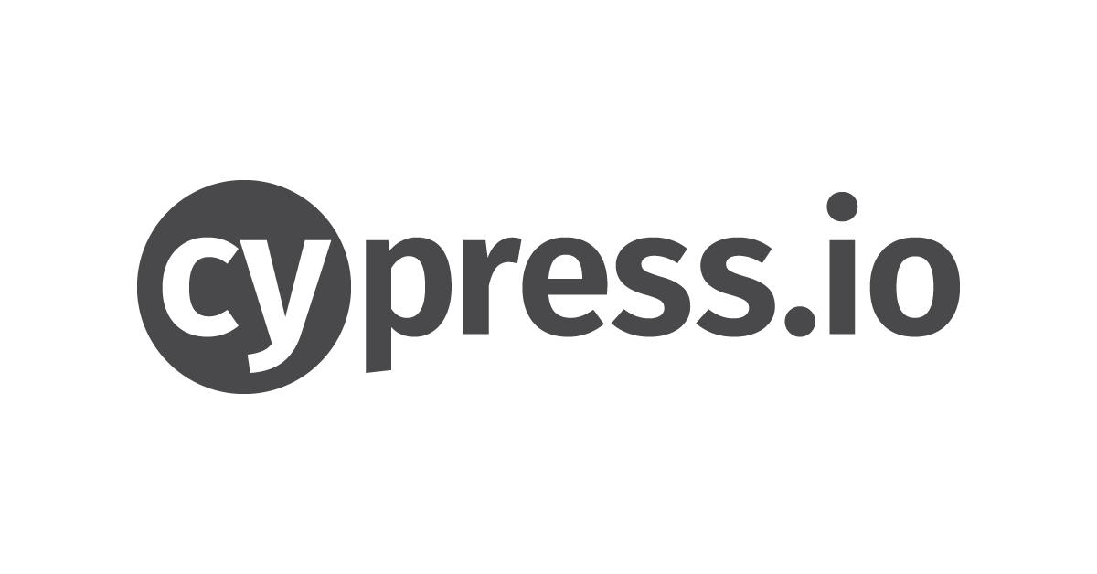
¿Cómo se valida la aplicación?
Test automatizados con:
Definición casos de uso
Desarrollar test en cypress
Resultados validación
Implementar funcionalidades
Ejecutar test

Slide 15
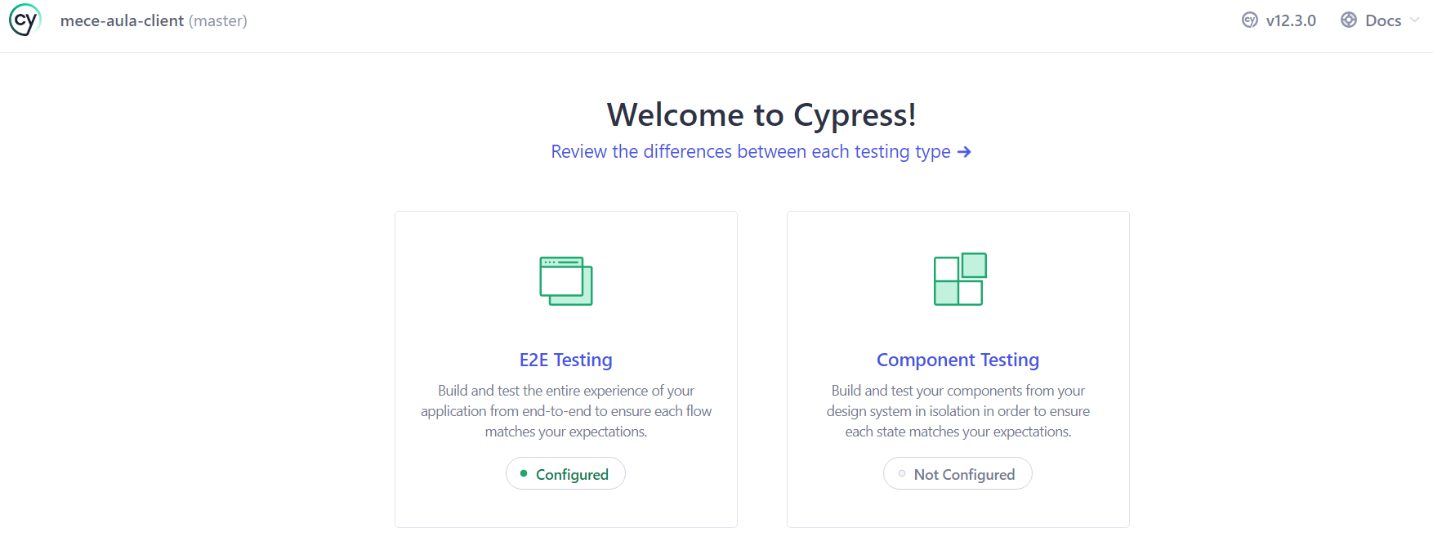
Demo validación

Slide 16
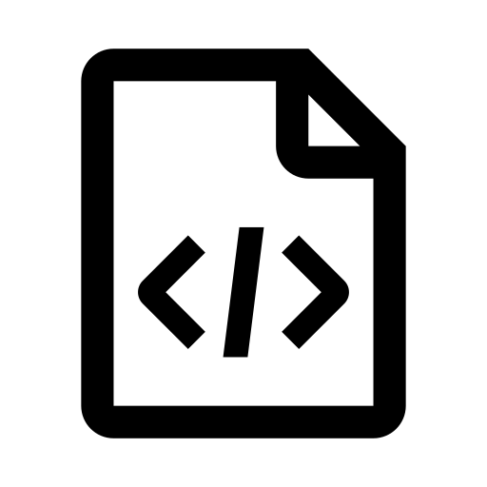
¿Dónde se guarda el código fuente?

Slide 17
Futuro de la aplicación
02
Próximos pasos de la aplicación
03
Generar aplicación para iOS
01
Búsqueda de colectas por nombre
04
Integrar Paypal en producción

Slide 18
Conclusiones

Slide 19
¡¡Muchas gracias!!

